Slide 1
MODERNIDAD Y POSMODERNIDAD

Slide 2
MODERNIDAD corriente filosófica de la edad media baja siglos XVII y XVIII, inspirada en los conocimientos de Descartes el racionalismo. La racionalización usando el termino la diosa de la razón
El hombre moderno era un hombre optimista, comprometido con la humanidad creía en esta y en su avance, no aceptaba el mundo que le toco vivir, tiene la esperanza de cambiarlo para ´él¨y para ¨todos¨ era el todos antes que el él.
lo resaltable del hombre moderno era la búsqueda del bien común , la gran confianza que se tenía en los valores y la razón

Slide 3
POSMODERNIDAD surge después de la modernidad, a mediados del XX. Tuvo su mayor potencialización a partir de la publicación de: la condición posmoderna de Jean-Francois Lyotard en 1979 surge del desencanto de las ideas modernistas. Tienen la experiencia de un mundo duro pero no tienen la esperanza de cambiarlo, han decidido disfrutar el momento con una actitud despreocupada.
Posmodernistas su interés es primero en el yo y luego en el todos.
Buscan la realización personal, ya no se busca el bien común .
Sobre ponen el sentimiento de la razón
El posmoderno no se aferra a nada, nada le sorprende, no tienen certezas y puede cambiar de opinión de un instante a otro.
Regresa lo religioso, lo sobrenatural, se aceptan ideas irracionales
Los posmodernos renuncian a discutir sus razones, vive y deja vivir.
La competencia estimula a una realización personal, a una evolución .

Slide 4
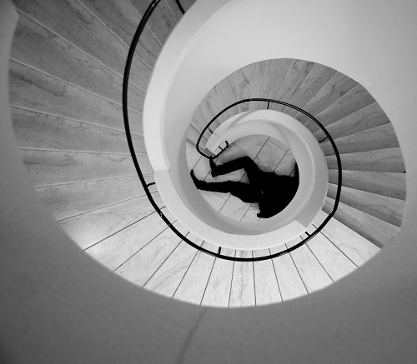
La posmodernidad pensamiento que viene después de la modernidad, la posmodernidad se distingue por la incredulidad que exista un discurso y ciertas prácticas que puedan llevar a la paz o la felicidad de manera absoluta. Todo esto con lleva al Nihilismo
Nihil del latin nada, corriente filosófica que toma como base la negación de uno o más de los supuestos de la vida, no existe fundamento único ni último del mundo o del hombre
Nihilista es la persona que no se inclina ante ninguna autoridad que no acepta ningún principio como articulo de fe, según Iván Turguénev

